Slide 1






五四运动
一场彻底的民族觉醒
分享人：贾桂 日期：2026-04-25

Slide 2
目录
一、历史的铺垫
二、导火索
三、运动的爆发
四、深远的意义

Slide 3
PART 01
历史的铺垫

Slide 4

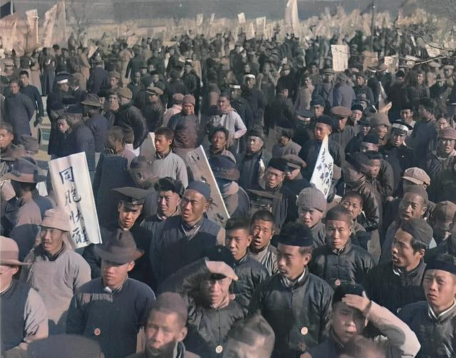



是什么样的力量，能够让一个沉睡的古老民族猛然惊醒？是什么样的事件，能够成为中国近代历史承上启下的伟大转折点？ 答案，就镌刻在历史的丰碑上——那就是，五四运动。它不仅仅是一场学生运动，更是一场彻底的民族觉醒，是我们民族在救亡图存、向死而生的关键时刻，担负起历史使命的伟大开端。

Slide 5
历史的铺垫
从1860年洋人从海上打来，中国开始了屈辱的半殖民地半封建社会，中国的一些精英阶层，比如说魏源，左宗棠，张之洞，李鸿章等人，认为打不过洋人是因为技术不行，于是师夷长技以制夷，开始了洋务运动。到了1895年，经历了三十年洋务运动和同治中兴的中国居然惨败给了蕞尔小国的日本。于是又有人认为光学西方的技术不行，还得学西方的制度，比如康有为，梁启超，谭嗣同，光绪等人，他们想通过制度改革让中国成为一个像西方一样君主立宪的国家，于是就有了戊戌变法和清末的新政。

Slide 6
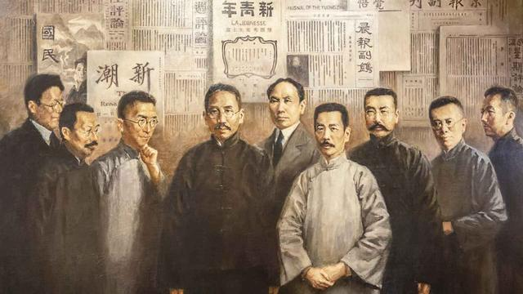
历史的铺垫
但是到了民国时期，袁世凯和张勋接二连三的复辟称帝，让一些人觉得不管是仿照欧洲的君主立宪制，还是学习美国的共和制，好像都不能让中国崛起。于是陈独秀，李大钊，鲁迅等人认为中国必须要打破传统的封建壁垒，拥抱民主与科学，通过白话文彻底改造国人的思想，于是就有了新文化运动。

Slide 7
历史的铺垫
而五四运动刚好促进了新文化运动的蓬勃发展，不但转变了上层精英阶级的思想，还转变了中下层广大老百姓的思想，大多数知识分子、工人、农民、女性和青年等不同人开始主动参与、主动推动社会变革。以此为基础，才能有抗战的胜利和新中国的成立。

Slide 8
PART 02
导火索

Slide 9
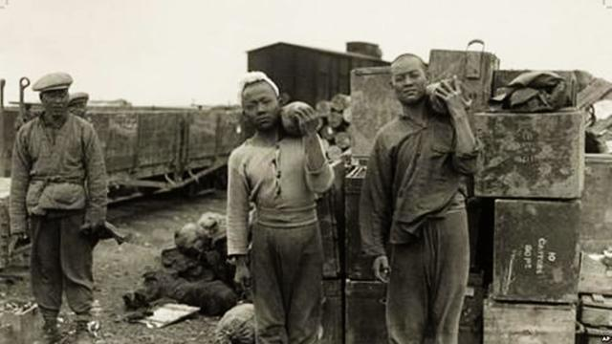
中国的贡献与地位
中国在第一次世界大战期间向欧洲派出了大量劳工，他们在战争前线挖战壕、修工事、埋尸体、扫地雷、运粮草、送给养等等。但凡战争所需，中国劳工几乎无处不往、无所不为，他们不但保证了协约国军队顺利作战，还加速了战争的结束。

Slide 10
中国的贡献与地位
战后中国以战胜国的姿态出现在国际舞台上，举国欢腾，全国放假三天来庆祝这一历史性时刻。在过去的80多年里，中国经历了太多挫折和不公平的对待，中国人积怨已久的民族情绪在这一刻瞬间释放开来，中国太需要一个历史契机来一雪前耻。

Slide 11
国人的普遍心态
当时的国人，上至知识分子，下至普通百姓，都天真地相信，这是“公理战胜强权”的伟大胜利。北大校长蔡元培先生更是发表了著名的《黑暗与光明的消长》演讲，点燃了人们对未来的希望。 这份希望，很大程度上寄托在了美国总统威尔逊提出的“十四点和平原则”上。他承诺要建立一个公平、公正、公开的国际新秩序，尊重弱小国家的权利。这让积贫积弱的中国看到了一线曙光。我们派出了代表团，满怀期待地前往巴黎，希望能借此机会，彻底解决自鸦片战争以来的所有不平等待遇。 我们的诉求很明确：第一，收回被日本强占的山东青岛；第二，废除丧权辱国的“二十一条”。这是我们作为战胜国最基本的诉求，也是我们洗刷百年耻辱的唯一机会。

Slide 12
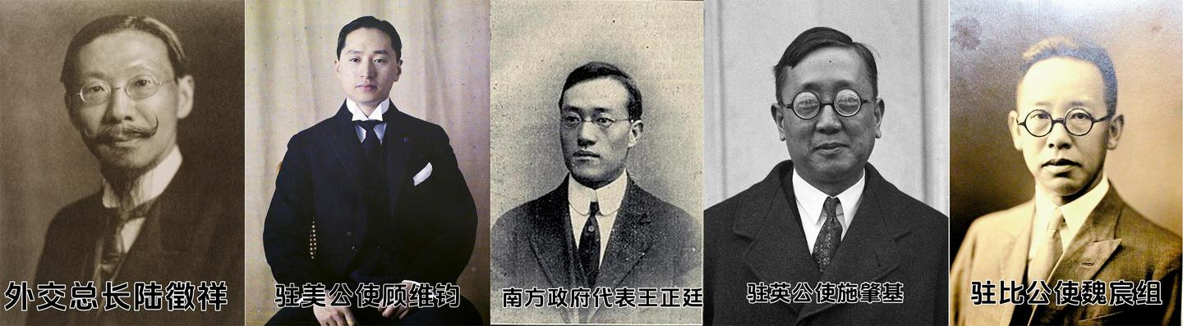
冰冷的现实——弱国无外交
然而，理想很丰满，现实却无比骨感。 当我们的五位代表抵达巴黎，一盆冷水迎面泼来。我们被划为三等国家，只有两个会议席位，而英、法、美、日等国则是一等国，各有五个席位。所谓的“公平、公正”，从一开始就只是一个谎言。 更让人心寒的还在后面。和会的最高权力机关，由五强掌控，他们对一切事务拥有最终裁决权。中国代表很快发现，这次会议根本解决不了我们所有的历史遗留问题，能讨论的，仅仅是与对德战争相关的事宜。

Slide 13
冰冷的现实——弱国无外交
而我们最核心的山东问题，恰恰是日本的底线。 日本，在一战中几乎没在欧洲放一枪一炮的国家，却出兵占领了德国在青岛的租借地，并恬不知耻地将其视为自己唯一的“战利品”。 起初，美国是倾向于支持中国收回青岛的。但意外发生了。意大利因为领土要求未被满足，愤然退出巴黎和会。日本立刻抓住这个机会，向美国施压：如果不满足我们的要求，我们也将退出！ 为了保住和会，他选择了牺牲中国，向日本妥协。最终，会议决定将德国在山东的全部特权，转交给日本。 这个消息传来，国人震怒！希望有多大，失望就有多大。我们终于看清了，所谓的国际秩序，依然是弱肉强食的丛林法则。“公理战胜强权”不过是一句空话，巴黎和会，只是一场大国之间的利益交换。中国人再次切身体会到了“弱国无外交”的巨大悲哀。

Slide 14
PART 03
运动的爆发

Slide 15
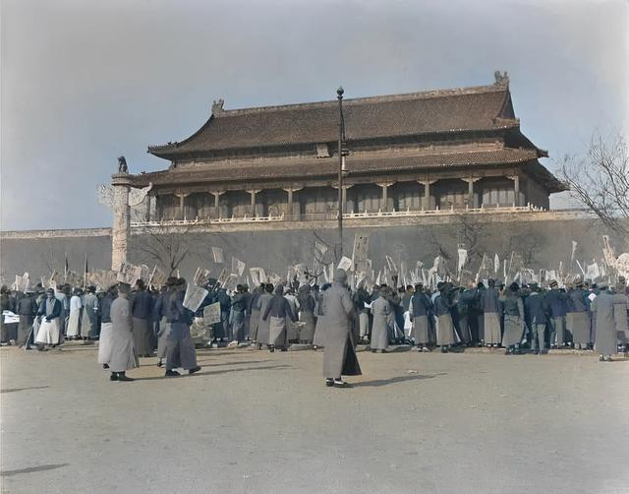
怒吼与觉醒——五四运动的爆发
1919年5月4日，北京的青年学生们走上街头。他们高举旗帜，振臂高呼：“誓死力争，还我青岛！”“外争主权，内除国贼！”他们要求严惩曹汝霖、陆宗舆、章宗祥这三个亲日派卖国贼。 五四运动，就此爆发！

Slide 16
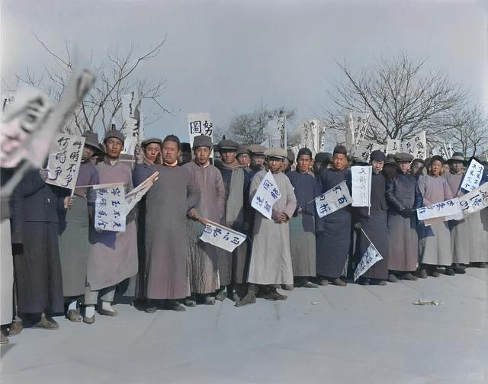
怒吼与觉醒——五四运动的爆发
学生们的游行队伍先是前往东郊民巷向各国公使请愿，随后，怒火转向了赵家楼胡同的曹汝霖住宅。在找不到曹汝霖的情况下，愤怒的学生们一把火烧了曹宅，并痛打了在场的章宗祥。这就是著名的“火烧赵家楼”事件。 军警随即逮捕了32名学生，但这非但没有平息事态，反而激起了全国人民的愤慨。各界人士纷纷声援学生，抗议政府的暴行。 这场运动迅速蔓延开来！

Slide 17
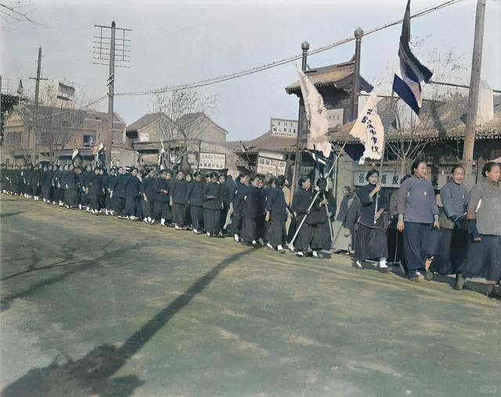
怒吼与觉醒——五四运动的爆发
一个星期内，上海、天津、广州、南京、杭州、武汉、济南等全国各地的学生纷纷罢课，成立联合会，声援北京。到了6月5日，上海的工人开始罢工，商人开始罢市。“三罢”斗争的浪潮席卷全国，抵制日货的呼声也日益高涨。 面对强大的社会舆论压力，北洋政府最终屈服了。曹汝霖、陆宗舆、章宗祥被免职，总统徐世昌辞职。而在巴黎，我们的代表团，也做出了一个载入史册的决定——拒绝在《凡尔赛和约》上签字！

Slide 18
PART 04
深远的意义

Slide 19
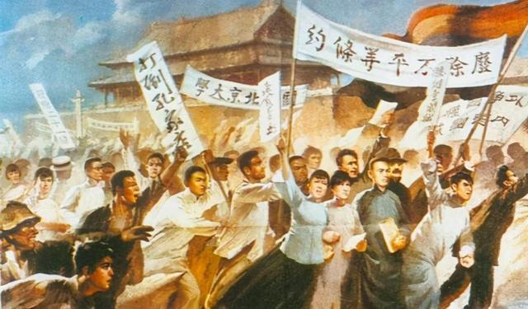
历史的回响——思想革命的胜利
五四运动，以其磅礴的气势，取得了初步的胜利。三年后，在华盛顿会议上，我们终于通过外交途径，收回了山东半岛的主权和胶济铁路的权益。 但五四运动的意义，远不止于此。 它是一场伟大的思想革命。它打破了传统士绅与政府的旧式合作模式，让学生和青年第一次以独立的社会力量登上了政治舞台。

Slide 20
历史的回响——思想革命的胜利
它催生了自由主义，更重要的是，它促进了马克思主义在中国的传播，为中国共产党的成立奠定了思想和组织基础，成为了中国新民主主义革命的开端。 回望那段历史，我们最难忘的，是那一代青年知识分子满腔热血、视死如归的精神面貌。他们为了国家的前途，甘愿舍生忘死，用实际行动回应了时代的召唤。它告诉我们，一个民族的觉醒，从来不是一蹴而就的，它需要无数仁人志士的前赴后继，需要一代又一代青年的担当与奋斗。

Slide 21
1. 问题一：五四运动爆发的直接原因是什么？
2. 问题二：五四运动的性质是什么？
3. 问题三：五四精神的核心内容是什么？
答案：核心是爱国主义，内涵包括爱国、进步、民主、科学。
答案：是一场彻底反帝反封建的伟大爱国革命运动，也是伟大思想解放运动、新文化运动。
答案：巴黎和会上中国外交失败，列强将德国在山东的特权转交给日本。

Slide 22

谢 谢！

